Slide 1
Ismétlés-Scratch

Slide 2
Algoritmus:
Valamely feladat elvégzéséhez szükséges véges számú lépések sorozata.

Slide 3
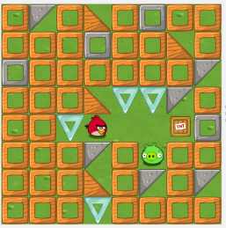
Algoritmus mondatszerű leírással:
Program
  Menj előre 2 lépést!
  Fordulj jobbra 90 fokot!
  Menj előre 1 lépést!
  Program vége
utasítások
Notes:
https://studio.code.org/s/course2/lessons/3/levels/3

Slide 4
Algoritmus leírása folyamatábrával:
Start
Menj előre 2 lépést!
Fordulj jobbra 90 fokot!
Menj előre 1 lépést!
Vége

Slide 5
Feladat
Készíts egy programot, amelyben egy állat legalább három ételt összegyűjt!

